Slide 1

Организация культурно-досуговой деятельности в детском саду.

Slide 2
В системе дошкольного образовательного учреждения деятельность, реализуемая в свободное время, определяется, как культурно-досуговая.
Является не только приоритетным направлением организации деятельности ребёнка, способствующей развитию его личности, но и важной сферой индивидуализации и социализации дошкольника.

Slide 3
Основная цель культурно-досуговой деятельности в детском саду -
воспитание у ребенка потребности в эмоциональном восприятии жизни и движении.

Slide 4
Задачи ДОУ в организации культурно-досуговой деятельности в
соответствии с ФГОС:
Охрана и укрепление физического и психического здоровья
детей, в том числе их эмоционального благополучия;
Сохранение и поддержка индивидуальности ребёнка, развитие
индивидуальных способностей и творческого потенциала каждого ребёнка, как субъекта отношений с людьми, миром и самим собой;
Формирование общей культуры воспитанников, развитие их
нравственных, интеллектуальных, физических, эстетических качеств,
инициативности, самостоятельности и ответственности, формирование
предпосылок учебной деятельности;
Формирование социокультурной среды, соответствующей
возрастным и индивидуальным особенностям детей.

Slide 5
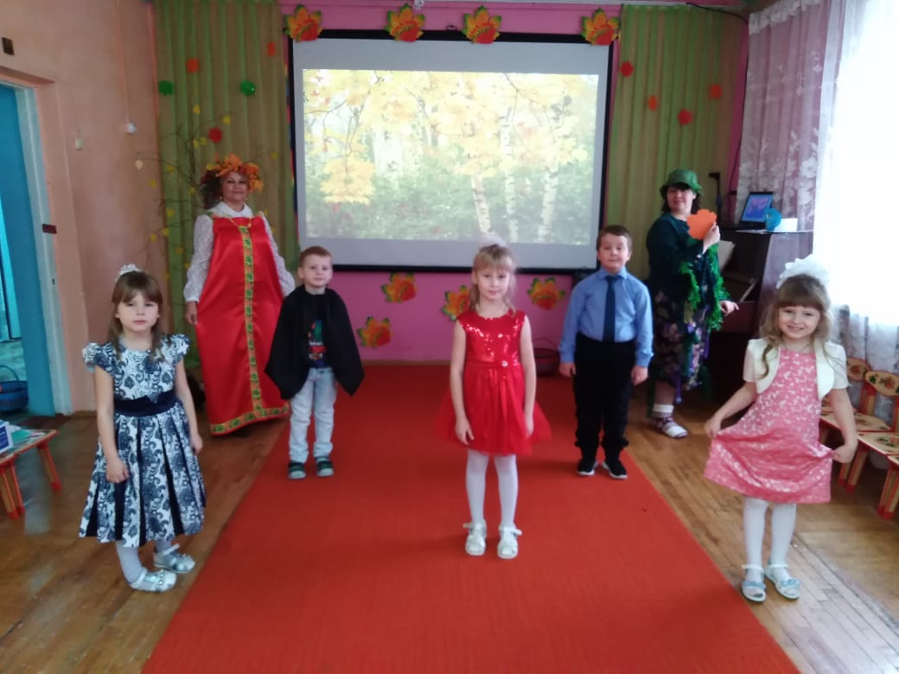
Культурно-досуговая деятельность закрепляет знания детей об окружающим мире, развитии речи, творческую инициативу и эстетический вкус;
Способствуют становлению личности ребенка, формированию нравственных представлений;
Продуманная организация свободного времени ребенка имеет большое значение для раскрытия его таланта и общего развития.

Slide 6
Виды культурно-досуговой деятельности.
отдых
развлечения
праздники
самостоятельная деятельность
творчество

Slide 7
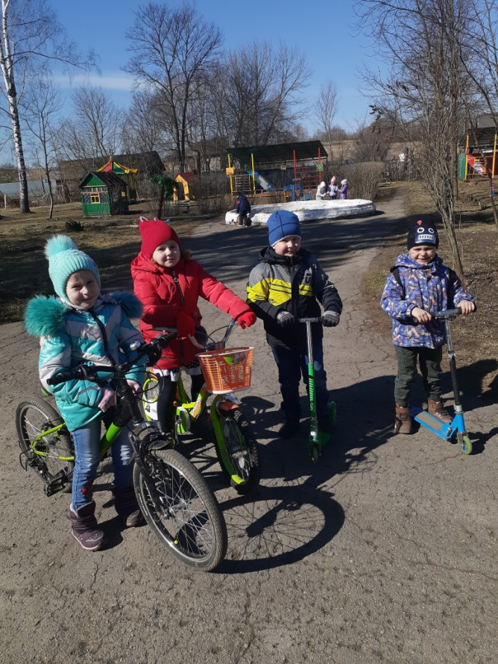
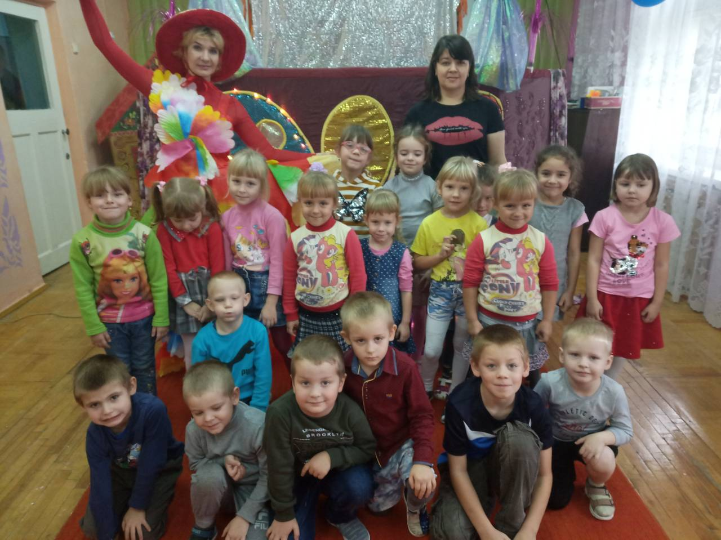
Развлечения – носят компенсационный характер: возмещают рутину будничной и однообразной обстановки. Оно должно быть красочным моментом в жизни ребёнка, обогащающим его впечатления и развивающим творческую активность. Развлечения способствуют всестороннему развитию, знакомят с различными видами искусства, пробуждают радостные чувства, поднимают настроение и жизненный тонус.

Slide 8
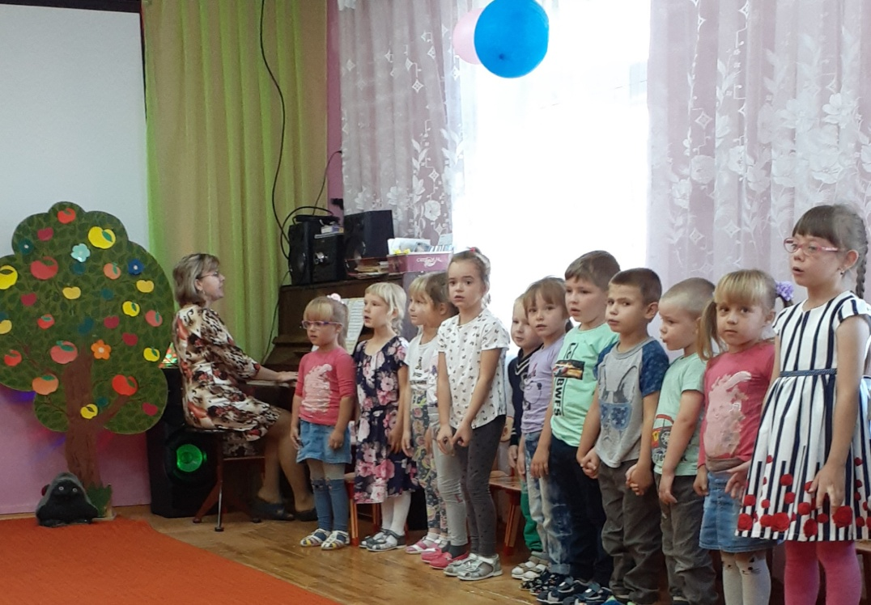
Виды развлечений:
концерты: тематические, музыкально-литературные и др.;
познавательные вечера
спортивные: игры, соревнования, эстафеты, аттракционы и др.;

Slide 9
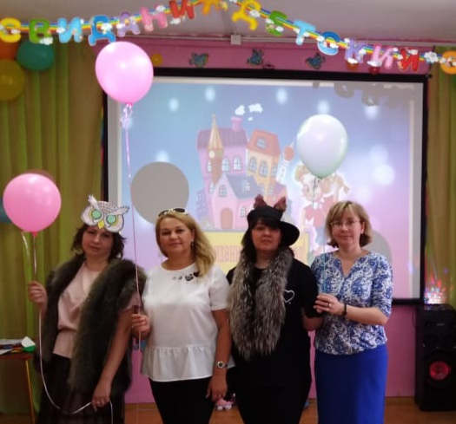
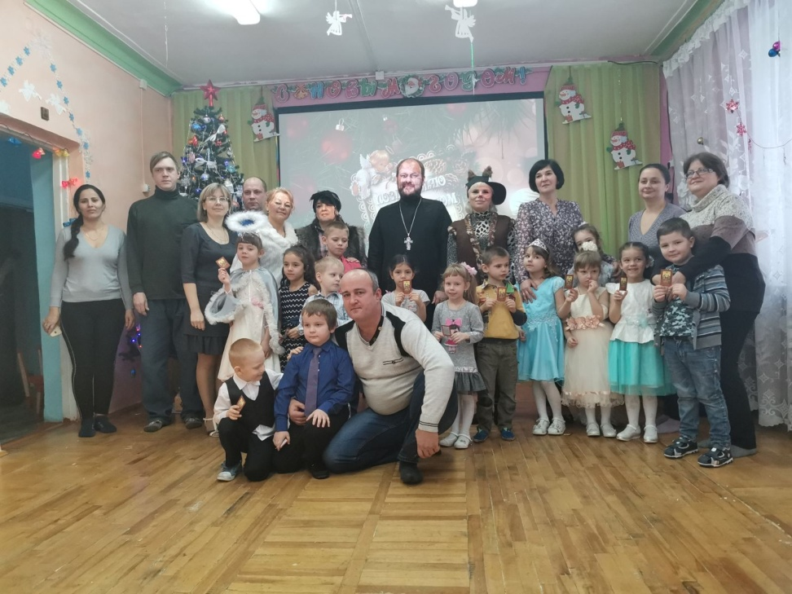
Праздник – это день, объединяющий всех, наполненный радостью и весельем. Праздники в детском саду имеют свои цели и задачи, главная из которых – создать у детей радостное настроение, вызвать положительный эмоциональный подъем и сформировать праздничную культуру. Деятельность в праздничные дни и во время праздника формирует художественный вкус, способствует взаимопониманию со сверстниками и взрослыми.

Slide 10
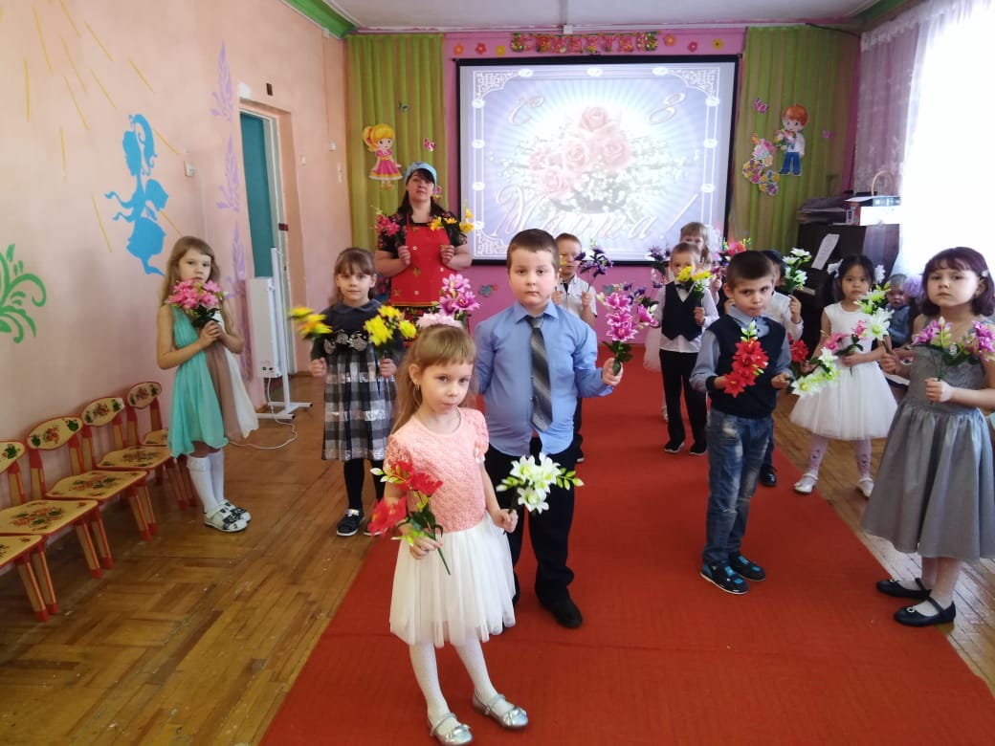
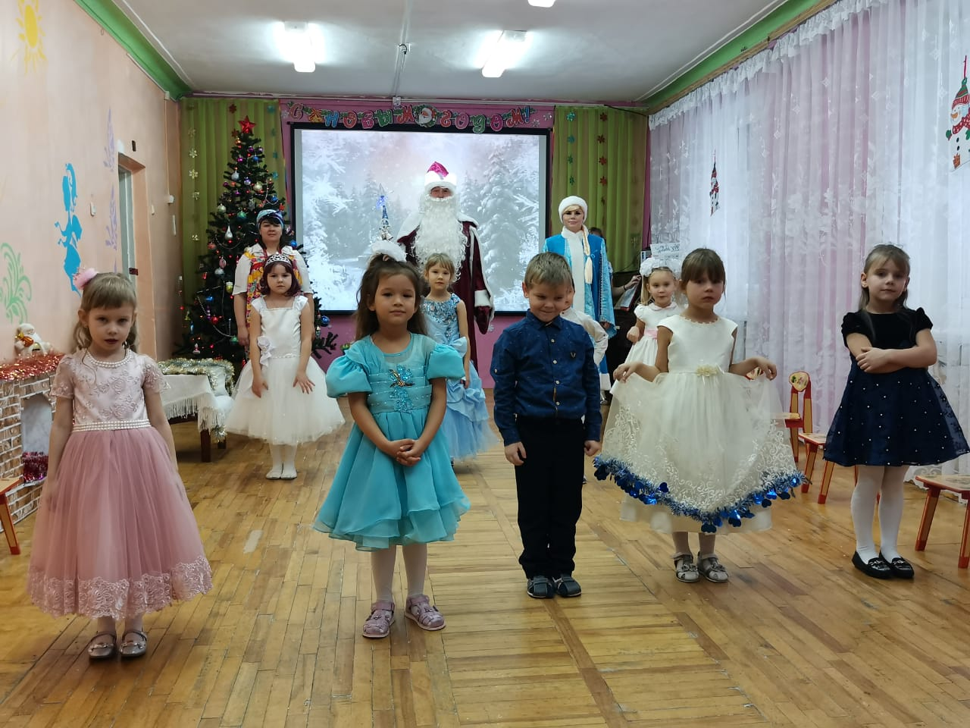
При организации праздников как особого вида культурно-досуговой деятельности следует соблюдать принципы, характерные для русской праздничной традиции, - душевное возвышение и просветление, единение людей, раскрытие творческих сил, состояние всеобщей гармонии.

Slide 11
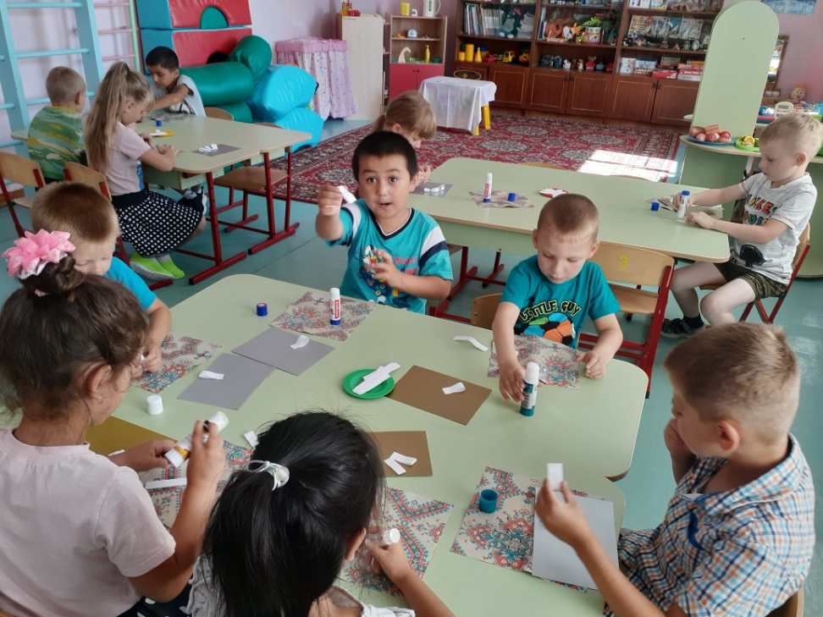
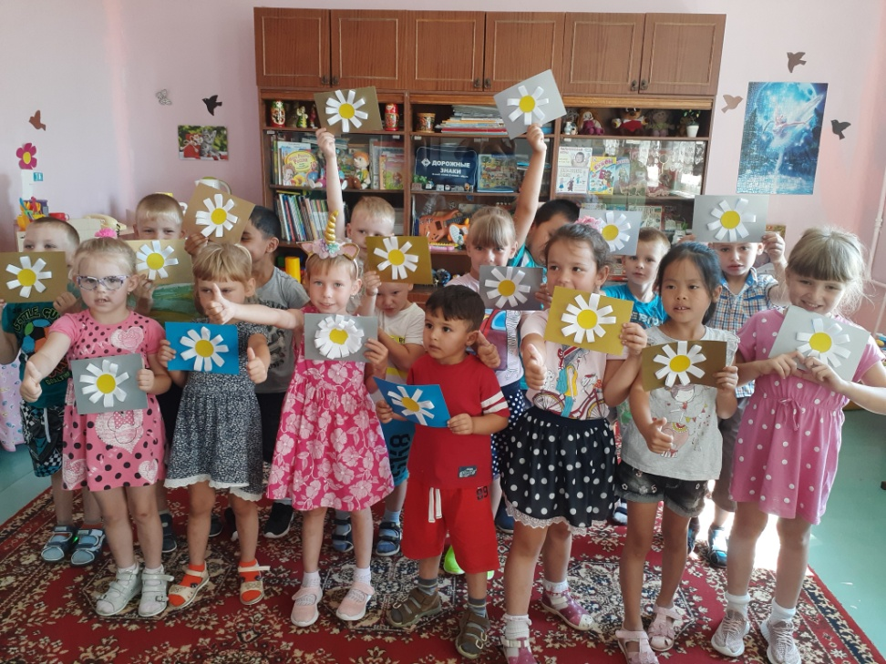
Самостоятельная деятельность – это целенаправленная познавательная деятельность по приобретению систематических знаний в какой-либо сфере науки, искусства, культуры и техники, управляемая самой личностью. Именно в процессе самостоятельной деятельности развивается личность ребенка, раскрываются его способности, творческий потенциал, реализуются духовные интересы. Самостоятельная деятельность происходит в свободное время, осуществляется под руководством взрослых и может быть опосредованной или прямой.

Slide 12
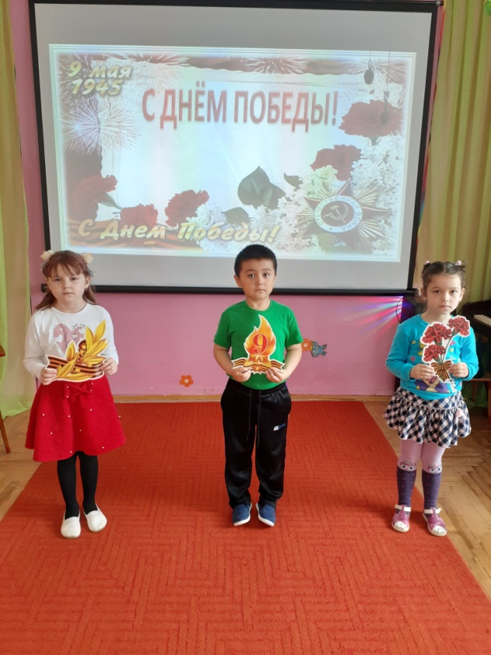
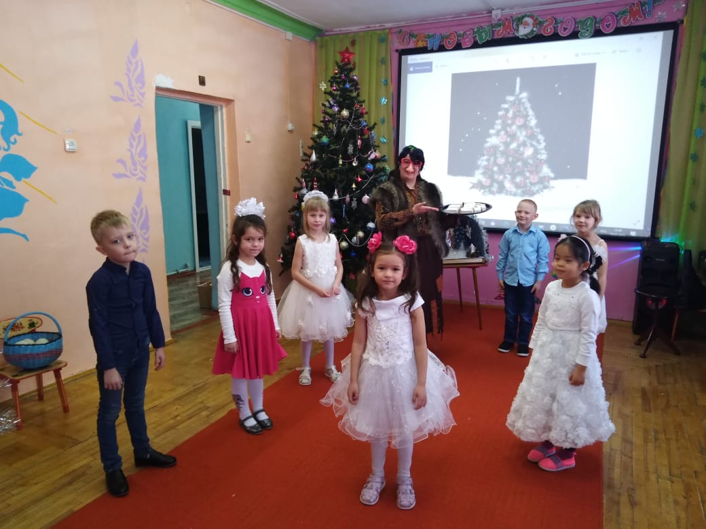
Досуг – совокупность видов деятельности, ориентированных на удовлетворение физических, духовных и социальных потребностей людей в свободное время и связанных преимущественно с отдыхом и развлечениями (играми, танцами, любительскими занятиями, занятием физкультурой и спортом) .
Досуги могут проводиться как для детей, также и совместно с родителями.
Совместные спортивные досуги и праздники не только вызывают положительные эмоции у детей и их родителей, но так же являются способом приобщения семей воспитанников к здоровому образу жизни.

Slide 13
Все перечисленные виды досуговой деятельности очень интересные, разнообразные и доступные для детей. Каждый ребенок – это, прежде всего личность, обладающая своим характером, способностями, интересами, а также богатым внутренним миром. И задача взрослого помочь ребенку найти оптимальный для его возраста, здоровья и эмоционального благополучия вид культурно-досуговой деятельности.
Педагогу важно найти такой баланс между самостоятельной активностью детей и педагогически организованным досугом, чтобы мероприятия и праздники не становились самоцелью, а органично вплетались в жизнь дошкольного учреждения.

Slide 14
СПАСИБО ЗА ВНИМАНИЕ!
Презентацию подготовила
воспитатель МДОУ «Детский сад №45»
Куренкова Ольга Владимировна
2021г.

